Slide 1


Microsoft Azure 24 Hrs en Español
Leonardo Alfaro Hernández – Azure HA IaaS - PaaS

Slide 2
Azure HA IaaS - PaaS
Leonardo Alfaro Hernández

Slide 3
Servicios Microsoft Azure Desplegados
Azure Front Door
Azure Application Gateway
Azure App Service Plan (Web App PHP)
Azure Virtual Machines
Azure SQL Database
Azure Devops – Repos - Pipelines

Slide 4
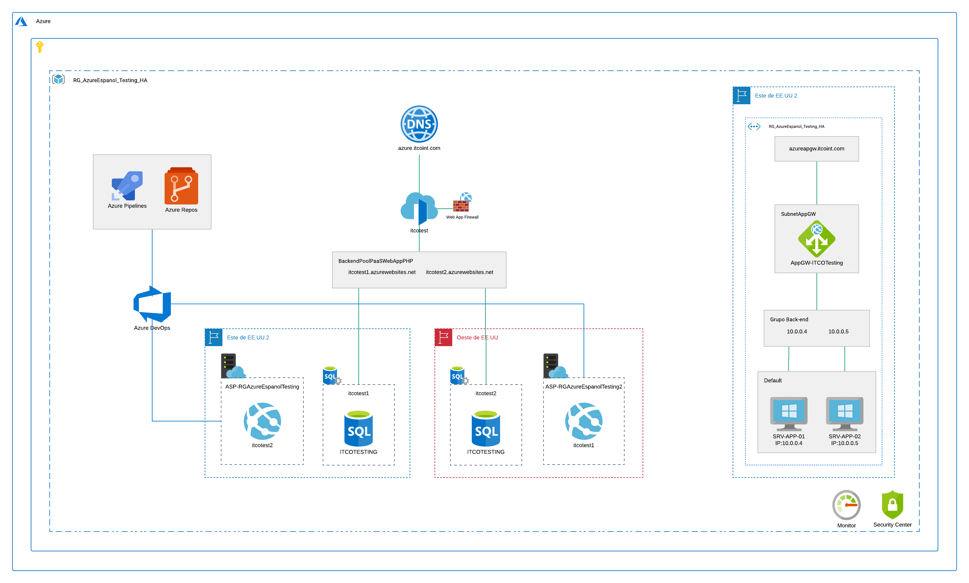
Azure HA IaaS – PaaS - Example

Slide 5
Muchas Gracias

